Slide 1
KHỞI ĐỘNG

Slide 2
TRÒ CHƠI: NHANH MẮT ĐOÁN HÌNH
Quan sát hình ảnh và cho biết hình ảnh đó có liên quan đến quốc gia nào?
Luật chơi
Khi hình ảnh được giới thiệu, học sinh nào giơ tay nhanh nhất sẽ được trả lời trước. Nếu câu trả lời không chính xác, cơ hội sẽ nhường cho những bạn còn lại.
Mỗi câu trả lời đúng người chơi sẽ được nhận một phần quà.

Slide 3
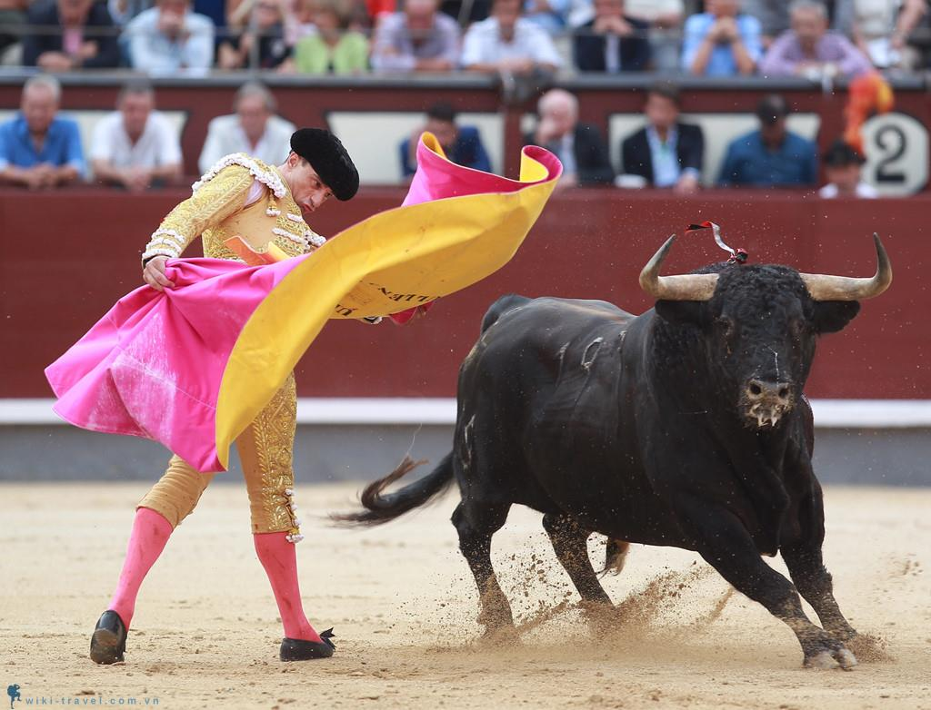
Lễ hội đấu bò tót
(Tây Ban Nha)
1

Slide 4
Tháp Eiffel
(Pháp)
2

Slide 5
Tháp đồng hồ BigBen (Anh)
3

Slide 6
Hoa hồng
(Bun-ga-ri)
4

Slide 7
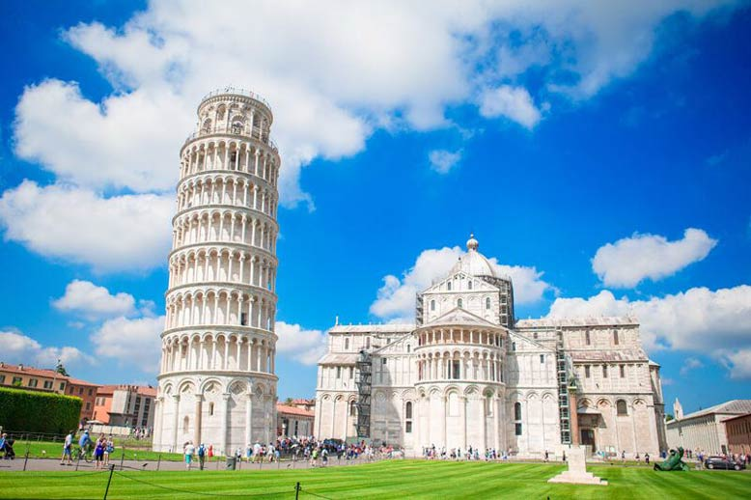
Tháp nghiêng Pisa (I-ta-li-a)
5

Slide 8
BÀI 1: VỊ TRÍ ĐỊA LÍ, ĐẶC ĐIỂM TỰ NHIÊN CHÂU ÂU

Slide 9
1
Vị trí địa lí, hình dạng kích thước
2
Đặc điểm tự nhiên
a. Địa hình
c. Sông ngòi
b. Khí hậu
d. Đới thiên nhiên

Slide 10
NHIỆM VỤ HỌC TẬP
Hình thức: Thảo luận nhóm đôi (Think- Pair- Share)
Thời gian: 2 phút
Nội dung : Đọc thông tin trong mục 1 và quan sát Hình 1- Bản đồ tự nhiên châu Âu, hãy xác định
+ Phạm vi.
+ Tọa độ địa lí .
+ Vị trí tiếp giáp.
+ Hình dạng, kích thước.
00:00
03:00
02:59
02:58
02:57
02:56
02:55
02:54
02:53
02:52
02:51
02:50
02:49
02:48
02:47
02:46
02:45
02:44
02:43
02:42
02:41
02:40
02:39
02:38
02:37
02:36
02:35
02:34
02:33
02:32
02:31
02:30
02:29
02:28
02:27
02:26
02:25
02:24
02:23
02:22
02:21
02:20
02:19
02:18
02:17
02:16
02:15
02:14
02:13
02:12
02:11
02:10
02:09
02:08
02:07
02:06
02:05
02:04
02:03
02:02
02:01
02:00
01:59
01:58
01:57
01:56
01:55
01:54
01:53
01:52
01:51
01:50
01:49
01:48
01:47
01:46
01:45
01:44
01:43
01:42
01:41
01:40
01:39
01:38
01:37
01:36
01:35
01:34
01:33
01:32
01:31
01:30
01:29
01:28
01:27
01:26
01:25
01:24
01:23
01:22
01:21
01:20
01:19
01:18
01:17
01:16
01:15
01:14
01:13
01:12
01:11
01:10
01:09
01:08
01:07
01:06
01:05
01:04
01:03
01:02
01:01
01:00
00:59
00:58
00:57
00:56
00:55
00:54
00:53
00:52
00:51
00:50
00:49
00:48
00:47
00:46
00:45
00:44
00:43
00:42
00:41
00:40
00:39
00:38
00:37
00:36
00:35
00:34
00:33
00:32
00:31
00:30
00:29
00:28
00:27
00:26
00:25
00:24
00:23
00:22
00:21
00:20
00:19
00:18
00:17
00:16
00:15
00:14
00:13
00:12
00:11
00:10
00:09
00:08
00:07
00:06
00:05
00:04
00:03
00:02
00:01

Slide 11
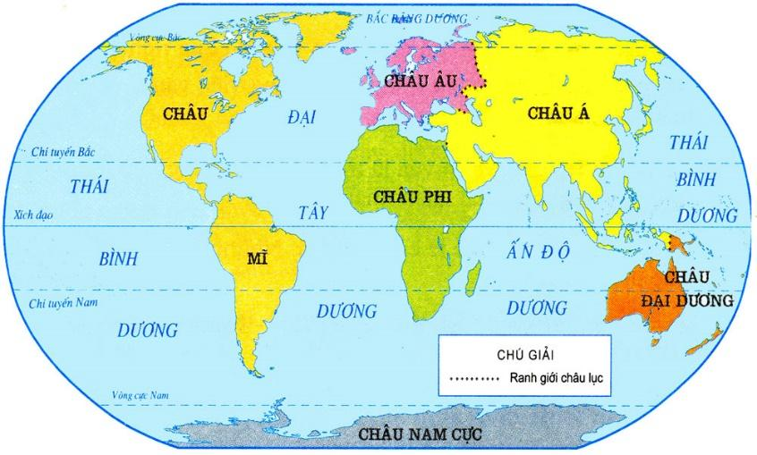
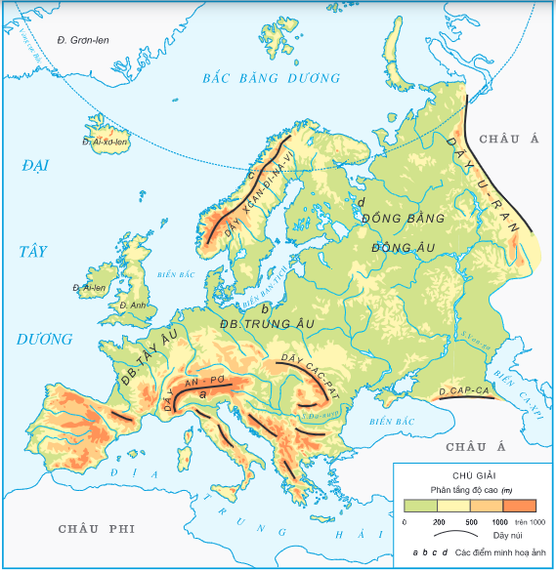
66⁰12’ Đ
71⁰B
9⁰32’ T
Hãy xác định
+ Phạm vi.
+ Tọa độ địa lí .
+ Hình dạng, kích thước.
+ Vị trí tiếp giáp.
36 ⁰ B
Bản đồ tự nhiên châu Âu

Slide 12
Tìm lỗi sai trong đoạn thông tin sau và sửa lại.
- Châu Âu là bộ phận phía tây của Á - Âu, ngăn cách với châu Á bởi dãy U-ran.
lục địa
châu lục
- Phần lớn lãnh thổ châu Âu nằm giữa các vĩ tuyến 36⁰B đến 71⁰B, chủ yếu thuộc của bán cầu Bắc.
đới nóng
đới ôn hòa
- Châu Âu có diện tích trên 10 triệu km2. Đường bờ biển
bị cắt xẻ mạnh.
ít bị cắt xẻ.

Slide 13
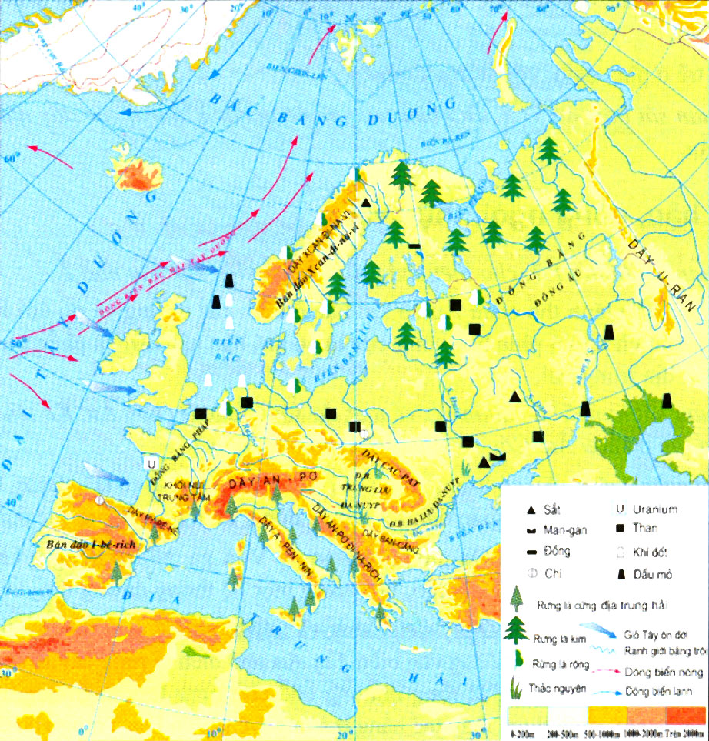
Bán đảo
Xcan-đi-na-vi
B. Ban tích
B. Bắc
Bán đảo Ibêrich
B. Đen
Bán đảo I-ta-li-a
Bán đảo
Ban- căng

Slide 14
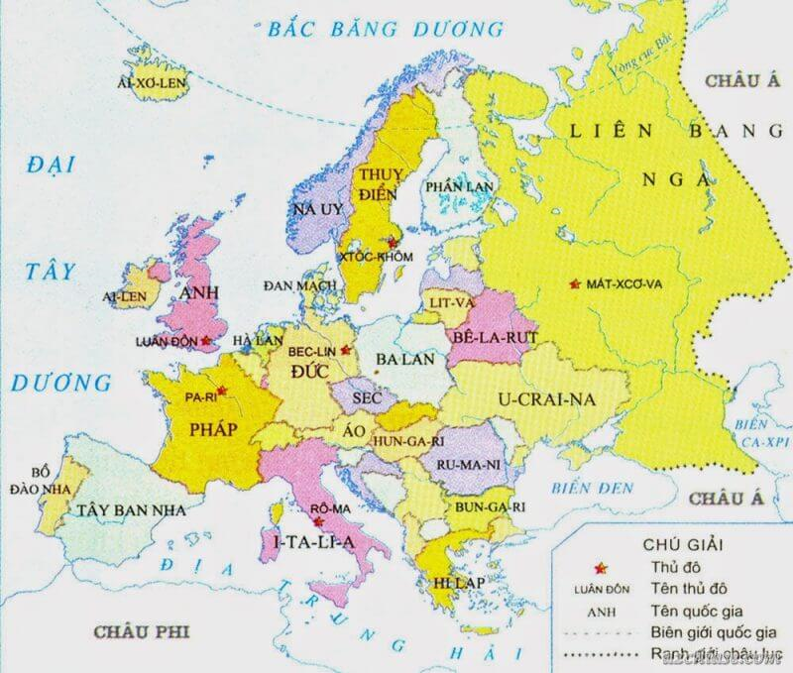
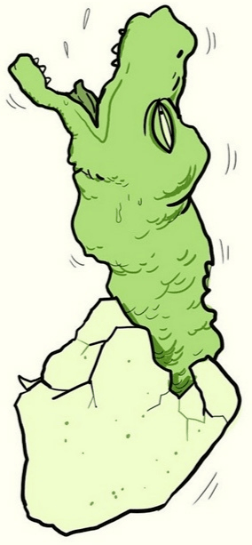

Slide 15
- Châu Âu là bộ phận phía tây của lục địa Á - Âu, ngăn cách với châu Á bởi dãy U-ran.
- Phần lớn lãnh thổ châu Âu nằm giữa các vĩ tuyến 36⁰B và 71⁰B, chủ yếu thuộc đới ôn hòa của bán cầu Bắc.
- Châu Âu có diện tích trên 10 triệu km². Đường bờ biển bị cắt xẻ mạnh, tạo thành nhiều bán đảo, biển, vũng vịnh ăn sâu vào đất liền.

Slide 16
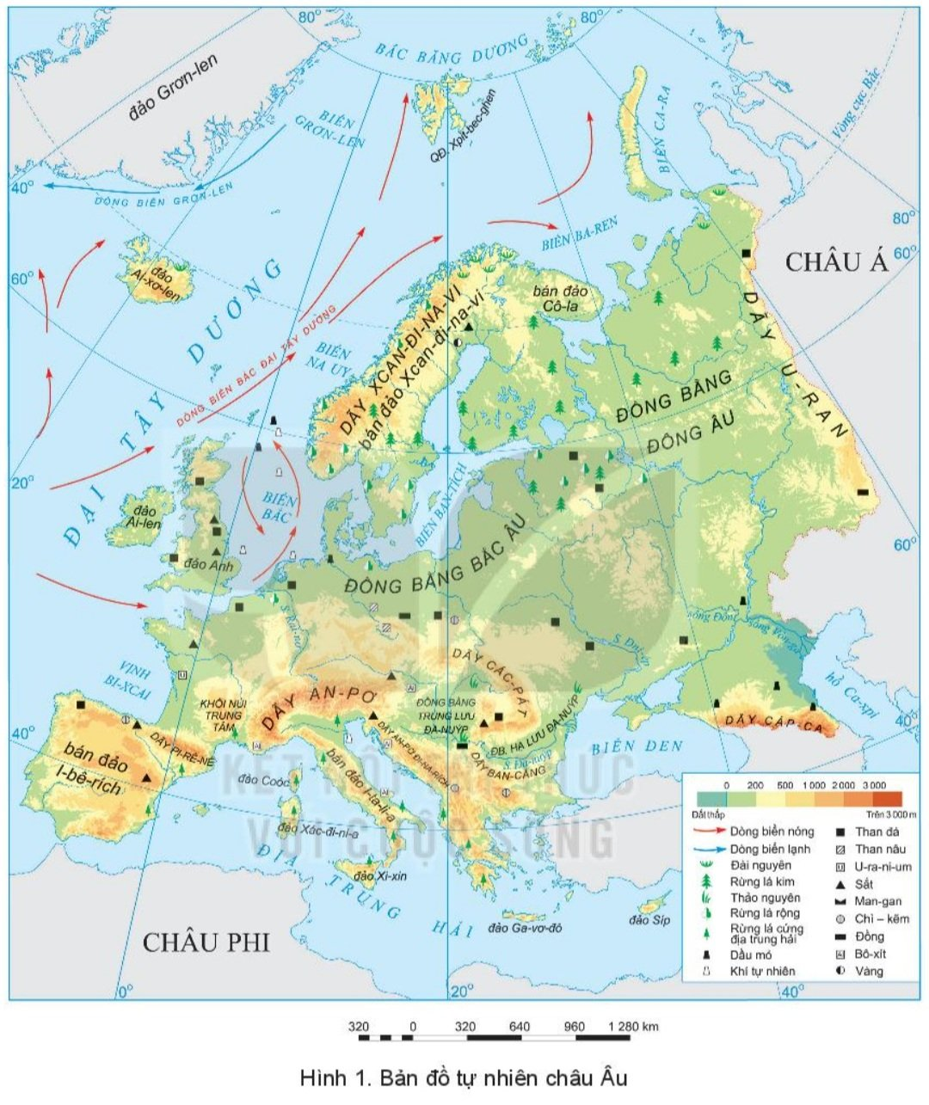
Châu Âu có những dạng địa hình chính nào?

Slide 17
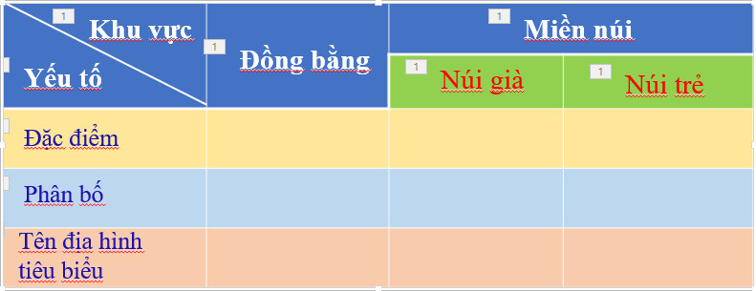
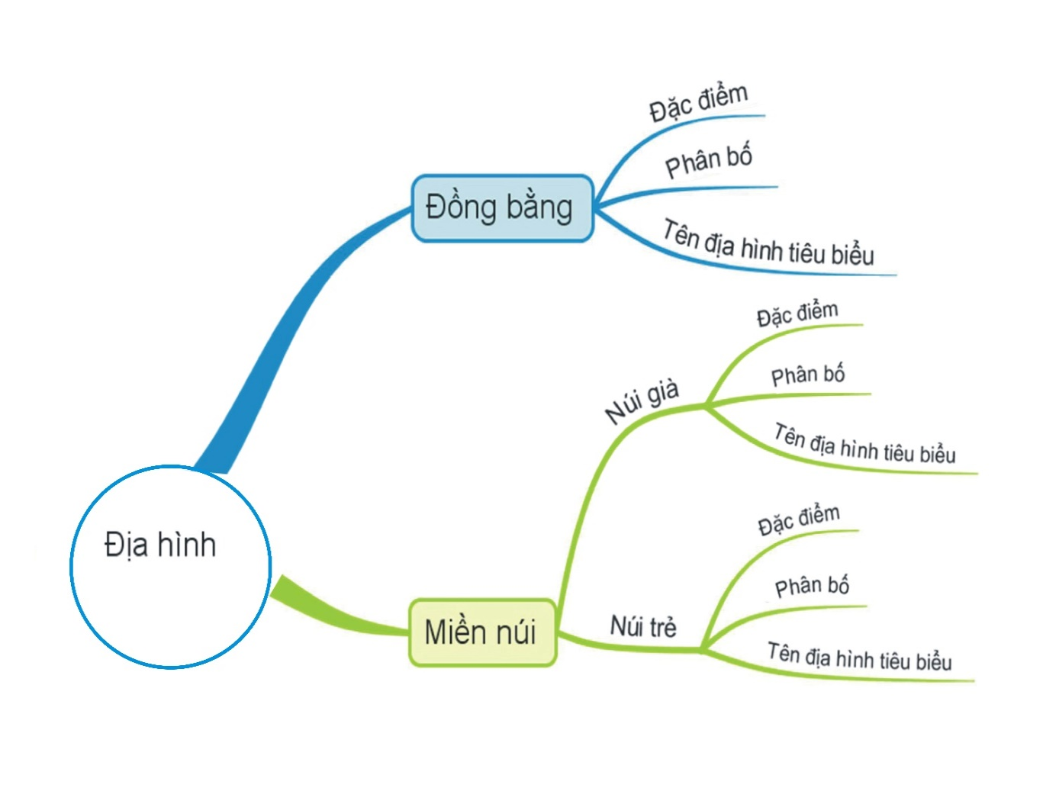
THẢO LUẬN NHÓM
Dựa vào H 1- Bản đồ tự nhiên châu Âu và thông tin mục a (SGK/ 97) hãy hoàn thành nội dung bảng kiến thức sau.
Nhóm 1
Nhóm 2

Slide 19
Địa hình : Có 2 dạng địa hình chính.
* Đồng bằng:
- Phân bố chủ yếu ở phía bắc và phía đông, chiếm 2/3 diện tích châu lục.
Được hình thành do nhiều nguồn gốc nên có đặc điểm địa hình khác nhau.
- Đồng bằng chính: Đ.B Đông Âu; Đ.B Bắc Âu…
* Miền núi:
Núi già: Phân bố ở phía bắc và trung tâm châu lục; phần lớn có độ cao trung bình hoặc thấp.
+Dãy núi chính: Xcan-di-na-vi; U-ran…
Núi trẻ: Phân bố phân bố chủ yếu ở phía nam; phần lớn là các núi có độ cao trung bình dưới 2000m.
+ Dãy núi chính: An-pơ; Cap-pát…

Slide 20
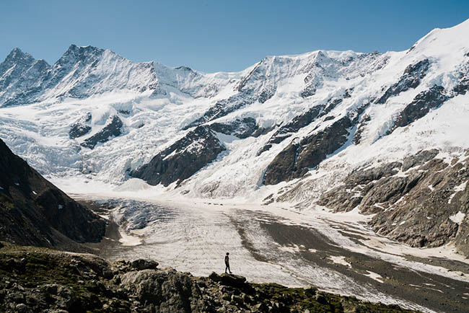
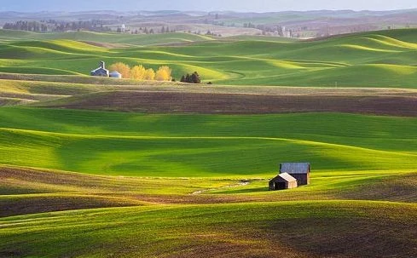
ĐỊA HÌNH CHÂU ÂU

Slide 21
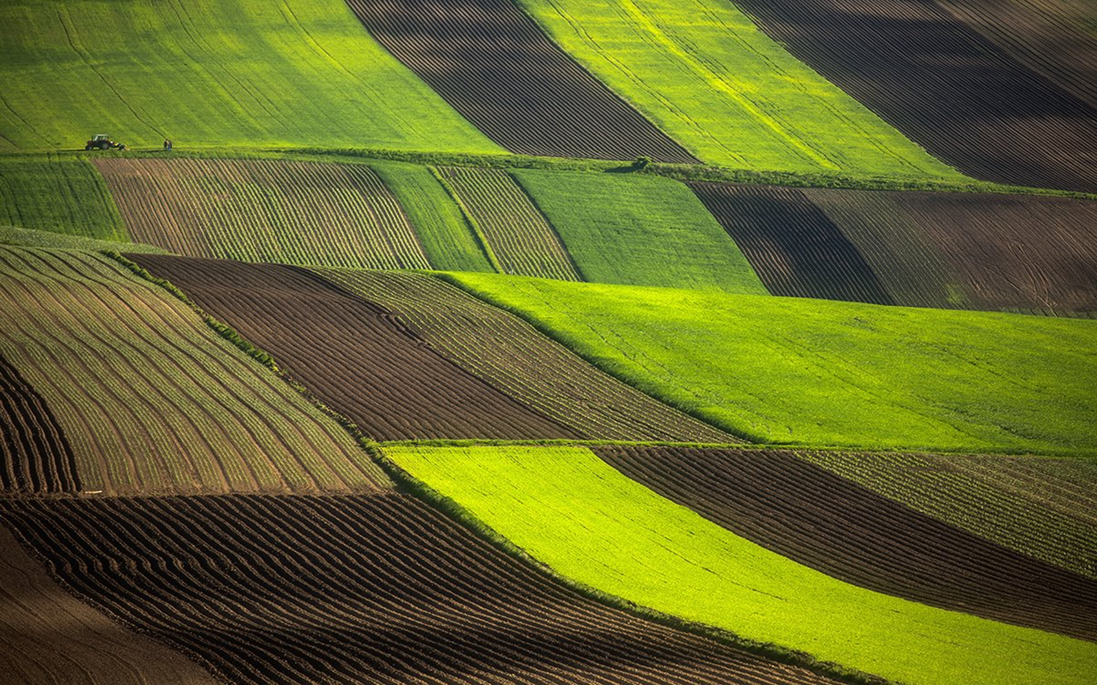
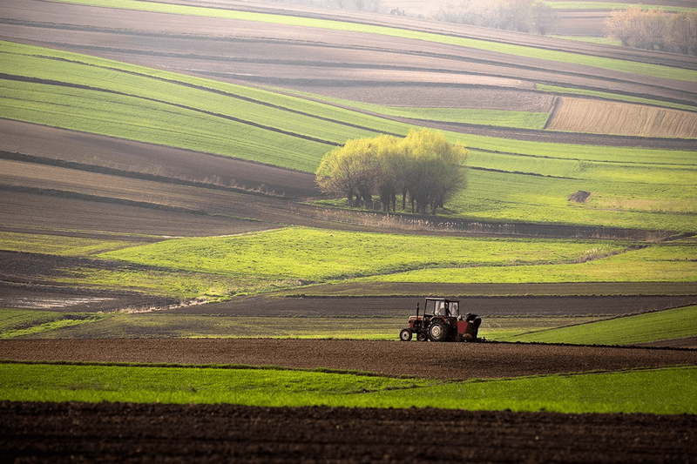
Đồng bằng phân bố chủ yếu ở phía bắc và phía đông của châu lục

Slide 22
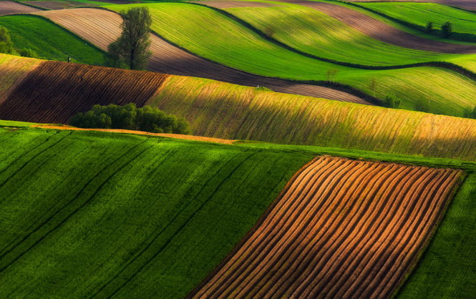
Đồng bằng chiếm 2/3 S châu lục, rộng lớn nhất là đồng bằng đông Âu.

Slide 23
Đồng bằng chiếm 2/3 S châu lục, rộng lớn nhất là đồng bằng đông Âu.

Slide 25
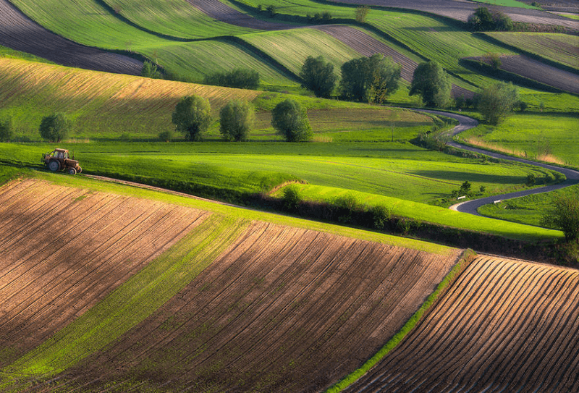

Slide 26
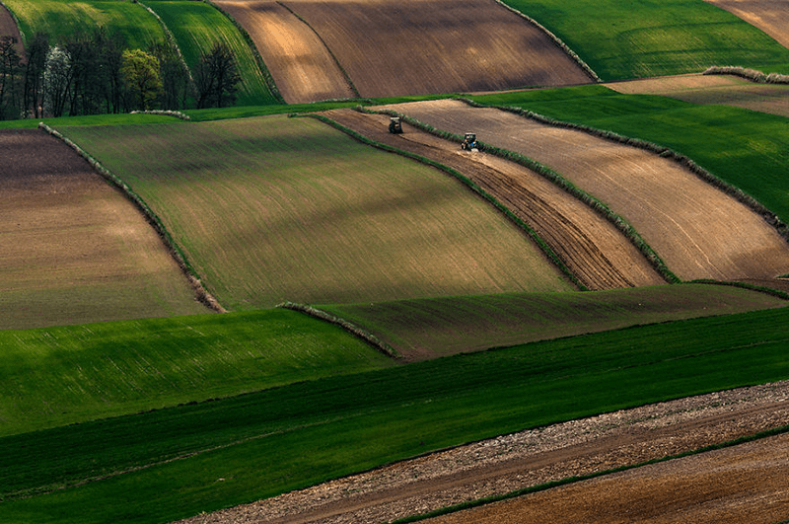

Slide 27
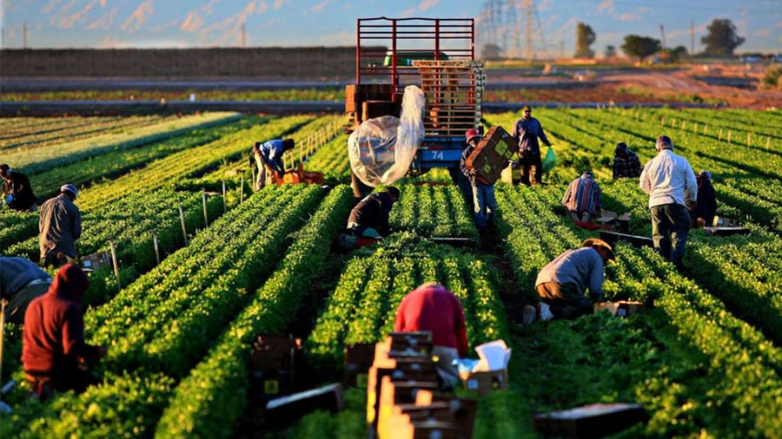

Slide 28
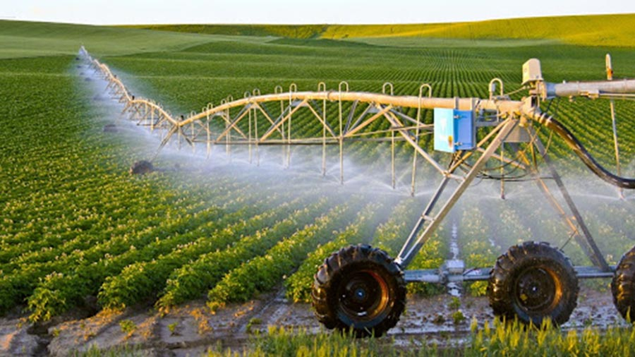

Slide 30
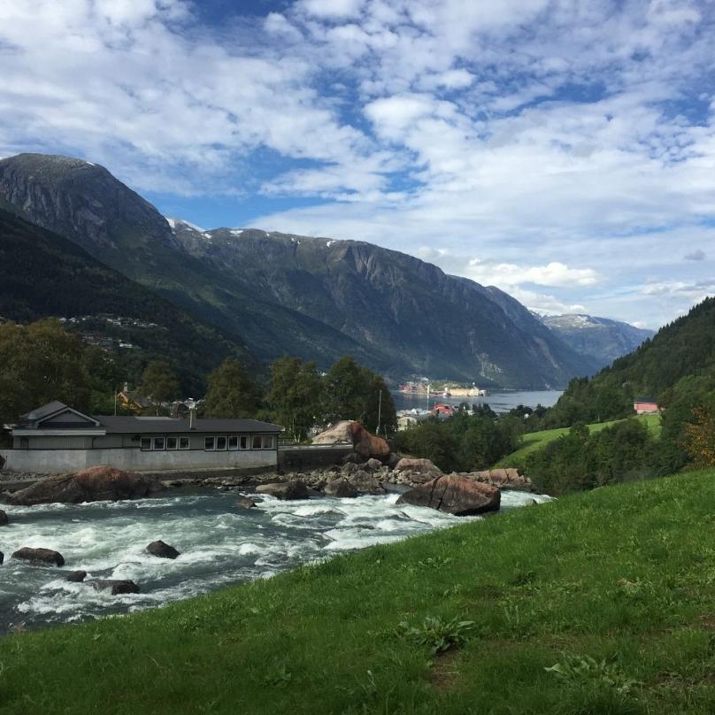
Núi già
Phân bố chủ yếu ở phía Bắc, phía Đông và trung tâm

Slide 31
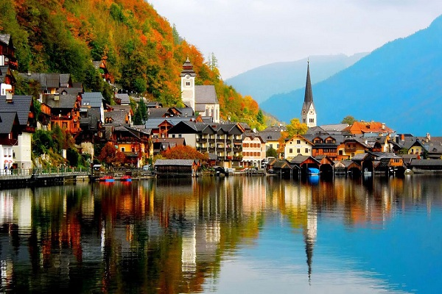
Núi già phân bố chủ yếu ở Bắc Âu, Đông Âu và trung tâm

Slide 32
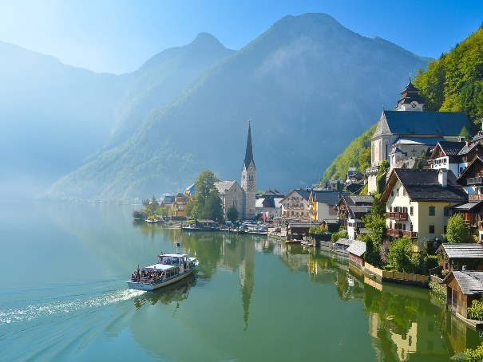
Đặc điểm của những dãy núi già có đỉnh tròn, sườn thoải và thung lũng rộng

Slide 33
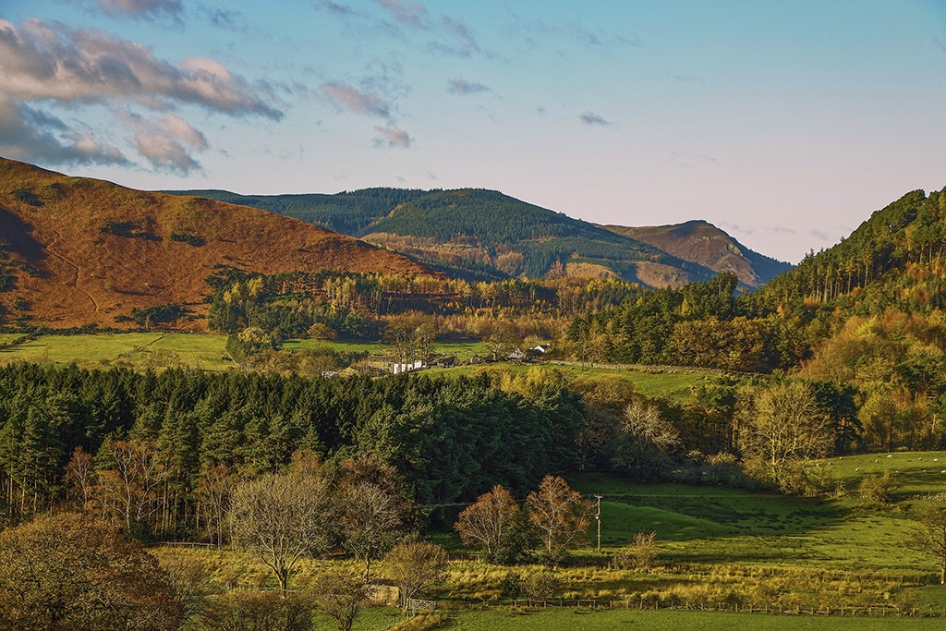
Núi già có độ cao trung bình hoặc thấp

Slide 34
Núi trẻ
Phân bố chủ yếu ở phía Nam

Slide 35
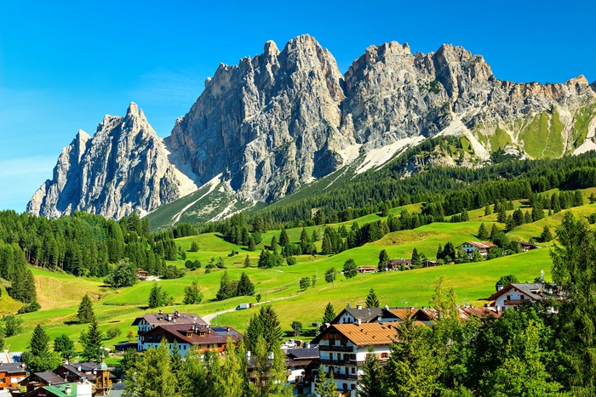
Núi trẻ có độ cao dưới 2000 m

Slide 36
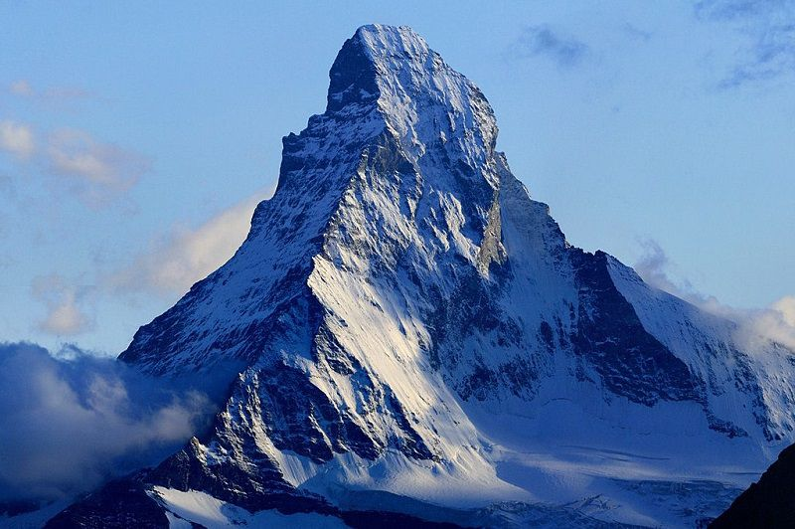
Dãy núi An- Pơ có độ cao 4000 m

Slide 37
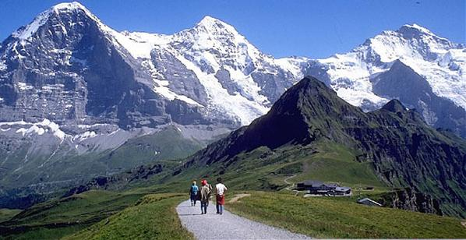
Núi trẻ với nhũng đỉnh núi nhọn, sườn dốc, thung lũng hẹp và sâu

Slide 38
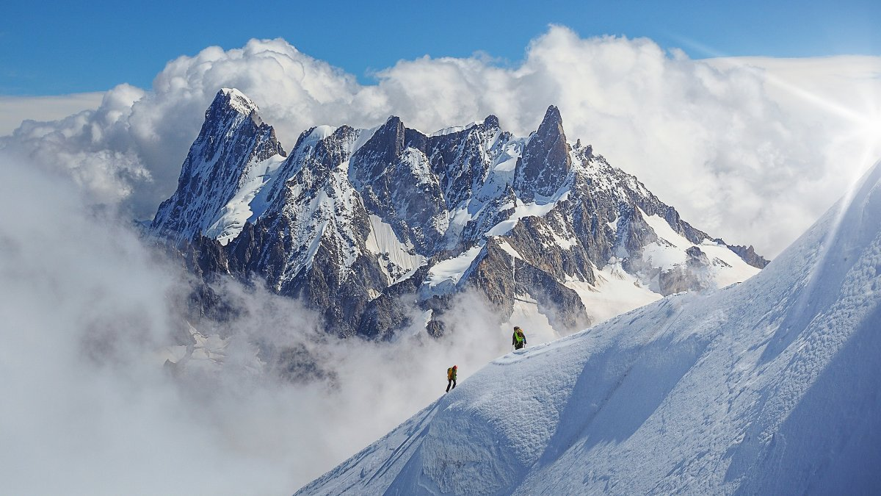
Nơi đây, băng tuyết phủ quanh năm, trắng xóa, tạo nên những hình ảnh vô cùng ấn tượng.

Slide 39
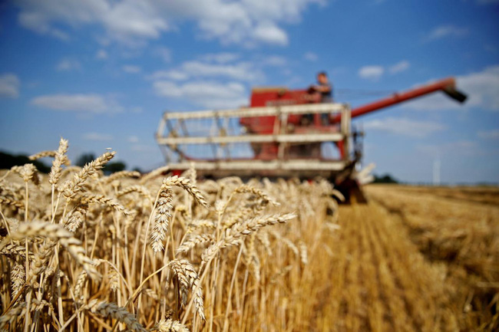
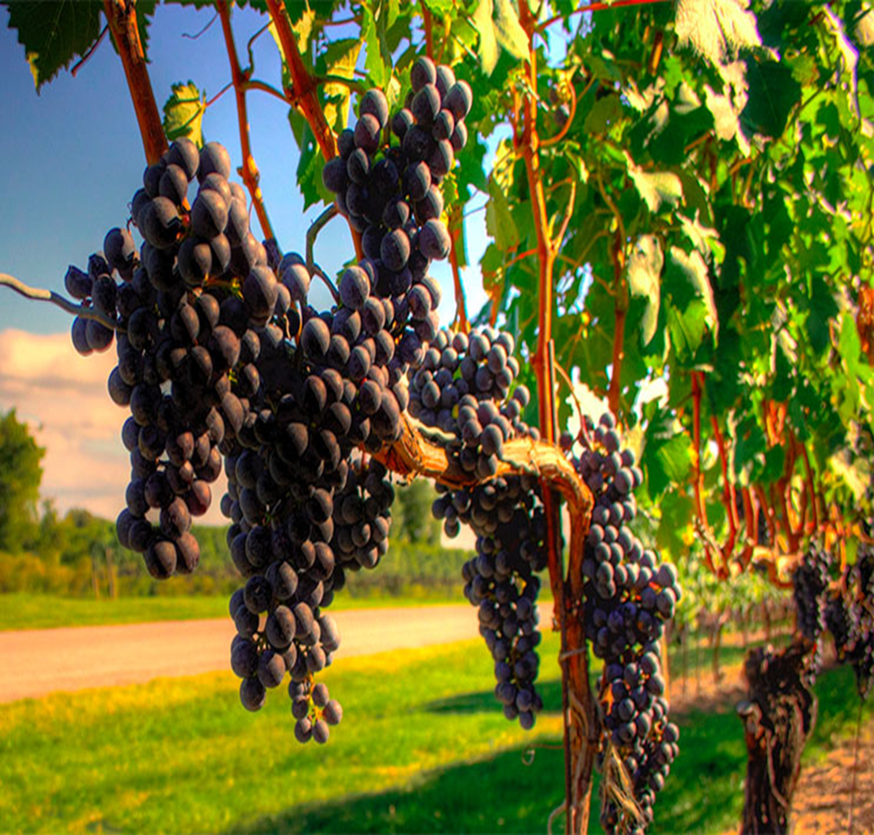

Slide 40
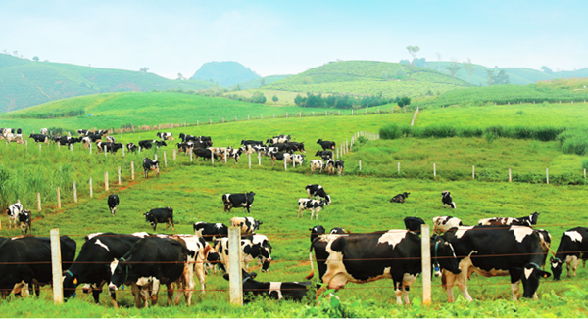
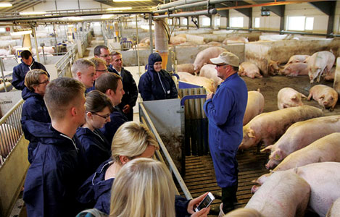

Slide 41
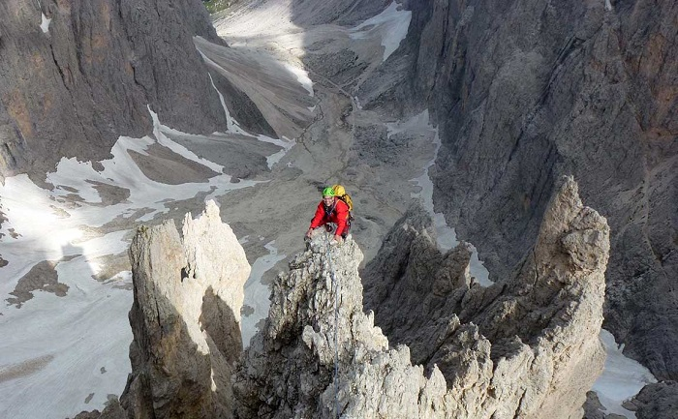
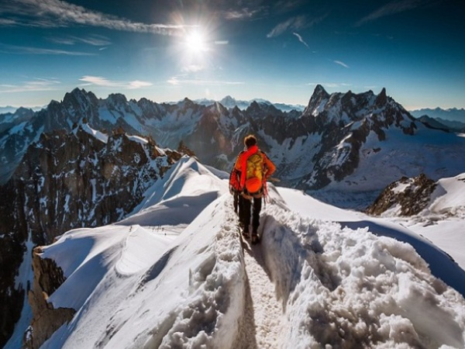
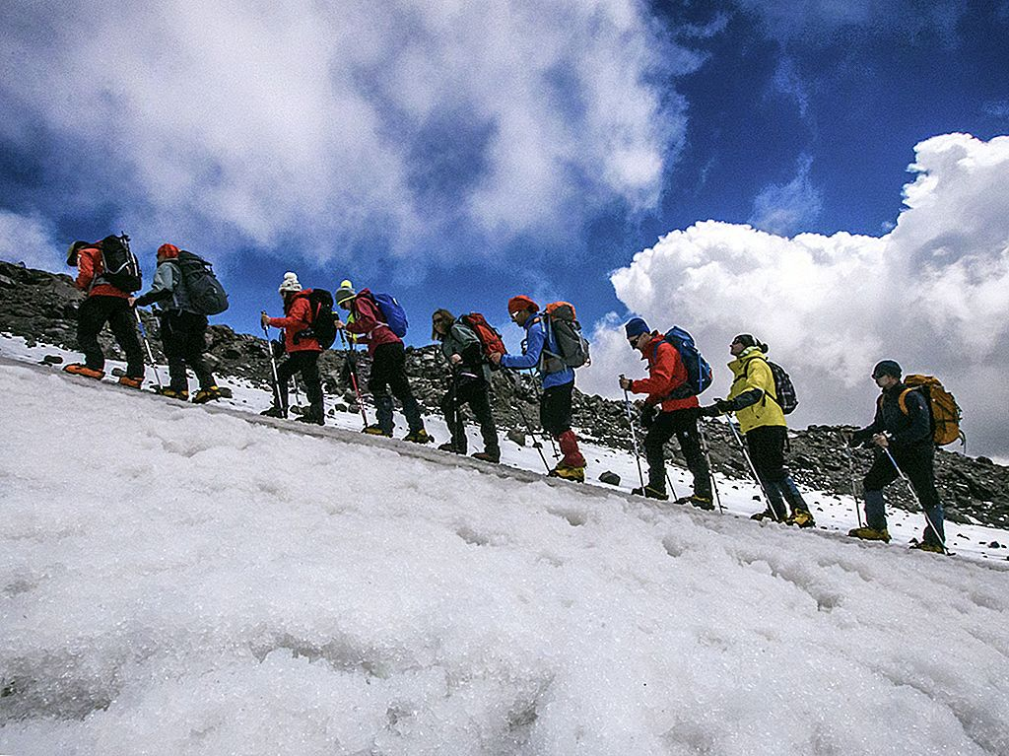

Slide 42
LUYỆN TẬP

Slide 43
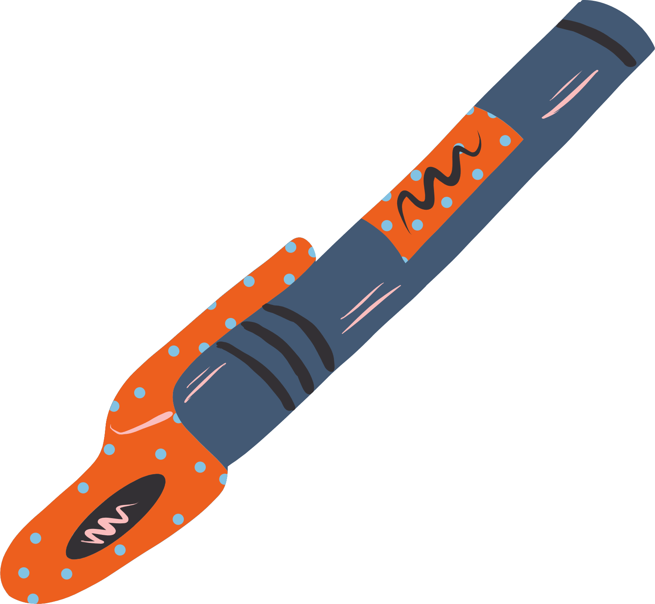
Luật chơi
Trò chơi gồm 6 dãy ô chữ bí mật tương ứng với 6 câu hỏi.
Trò chơi “Giải ô chữ”
- Bạn nào giơ tay nhanh nhất sẽ được lựa chọn một ô chữ bí mật để trả lời. Trả lời sai, cơ hội sẽ giành cho các bạn còn lại.
- Bạn nào trả lời được nhiều câu đúng sẽ nhận được một phần quà.

Slide 44
B | A | N | C | Ă | N | G
CÂU 1
Ô | N | H | Ò | A
CÂU 2
Á | Â | U
CÂU 3
Đ | Ị | A | T | R | U | N | G | H | Ả | I
CÂU 4
Đ | Ô | N | G | Â | U
CÂU 5
U | R | A | N
CÂU 6
Châu Âu nằm trong lục địa nào ?
Đây là một bán đảo lớn nằm phía Nam châu Âu?
Châu Âu tiếp giáp với biển nào ở phía Nam ?
Đồng bằng rộng lớn nằm ở phía đông của Châu Âu là…
Đại bộ phận lãnh thổ châu Âu nằm trong đới nào ?
Châu Âu ngăn cách với châu Á bởi dãy núi nào ?

